Slide 1
ПРИРОДА
УМК «Перспектива»
Окружающий мир. 1 класс: учебник для общеобразоват. учреждений. В 2 ч. / Плешаков А.А., М.Ю. Новицкая; Рос. акад. наук, Рос. акад. образования, изд-во «Просвещение». – М.: Просвещение, 2011.
учитель Муратова О.В.
МКОУ «Аннинская СОШ с УИОП»

Slide 3
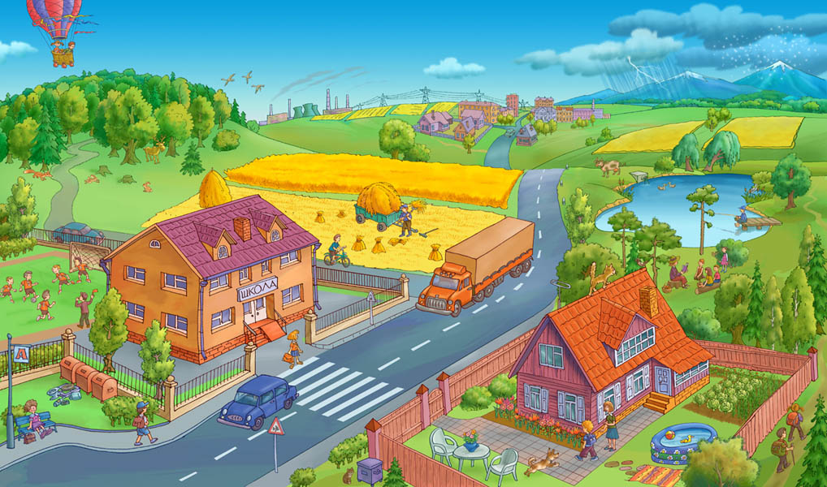
Окружающий мир

Slide 4
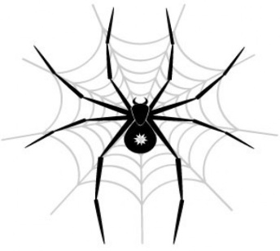
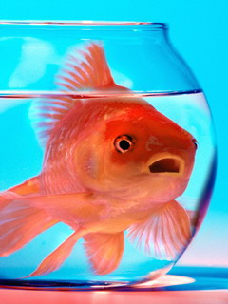
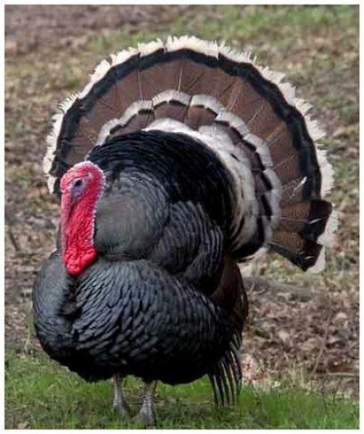
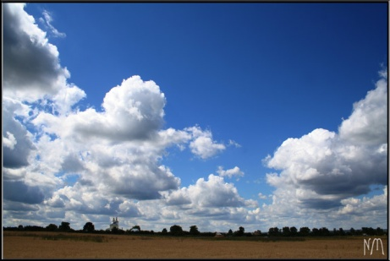
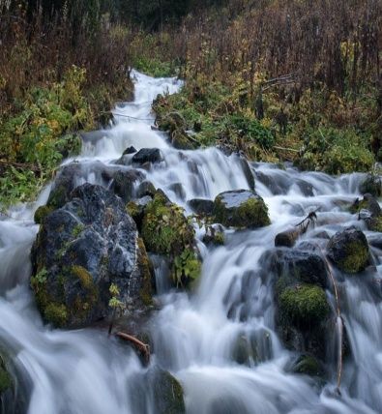
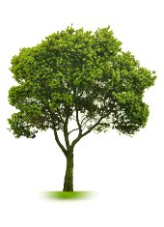
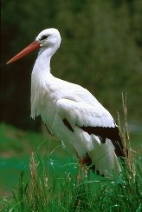
ЗАГАДКИ
паук
рыба
индюк
ручей
облака
дерево
аист

Slide 5
ЗАГАДКИ
паук
п
рыба
р
индюк
и
ручей
р
облака
о
дерево
д
аист
а

Slide 6
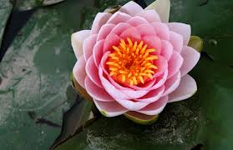
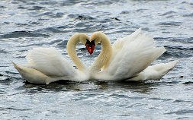
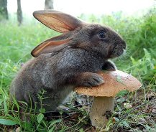
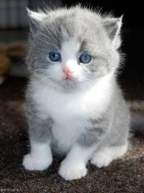
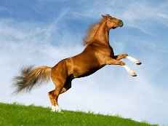
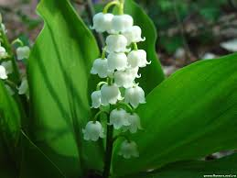
Окружающий мир

